Slide 1
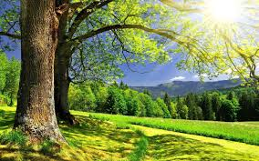
«Деревья»
Воспитатели
средней группы
Пискунова М.С.
Живоедова Н.Н.

Slide 2
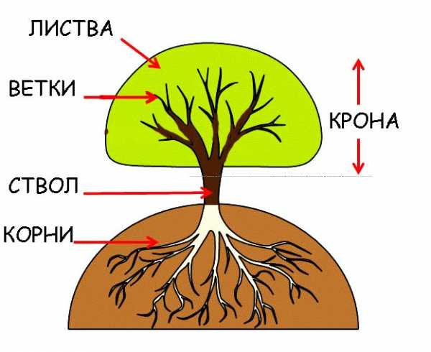

Slide 3
Русская красавица- Стоит на полянке: В зеленой кофточке, В белом сарафане.
(Береза)

Slide 4
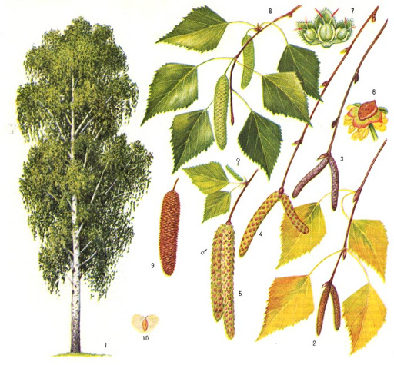

Slide 5
Белые овечки бегают по свечке.
(Верба)

Slide 6
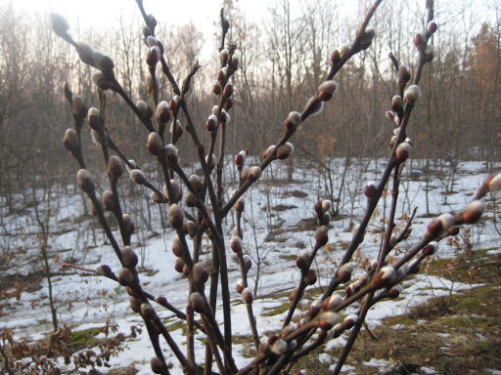

Slide 7
Не загадка это даже, Сразу назовем, Если только кто-то скажет - Желуди на нем!
(Дуб)

Slide 8
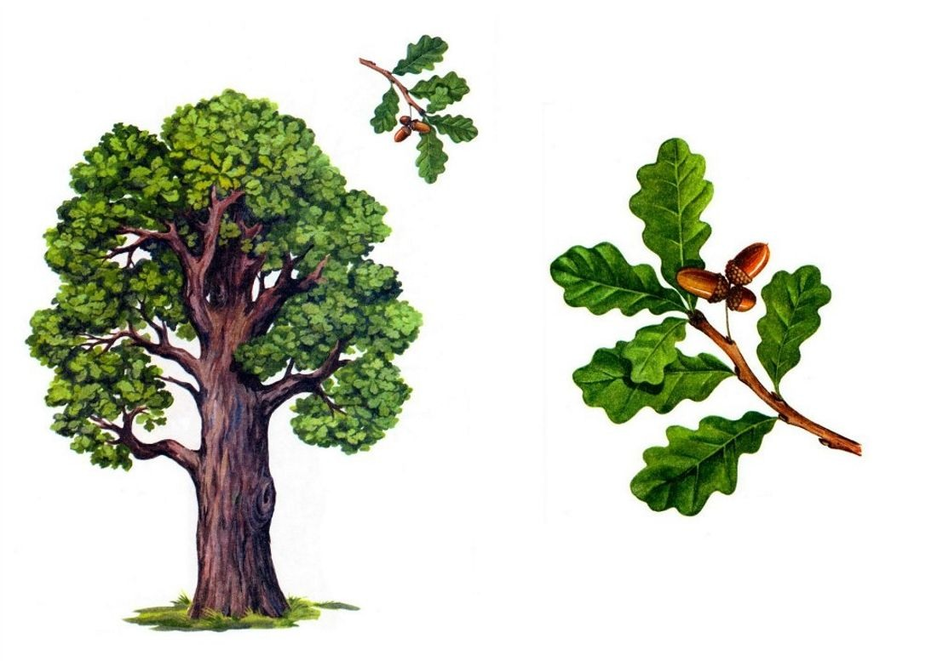

Slide 9
Это что же за девица,
Не швея, не мастерица.
Ничего сама не шьет –
А в иголках круглый год.
(Елка, ель, сосна)

Slide 10
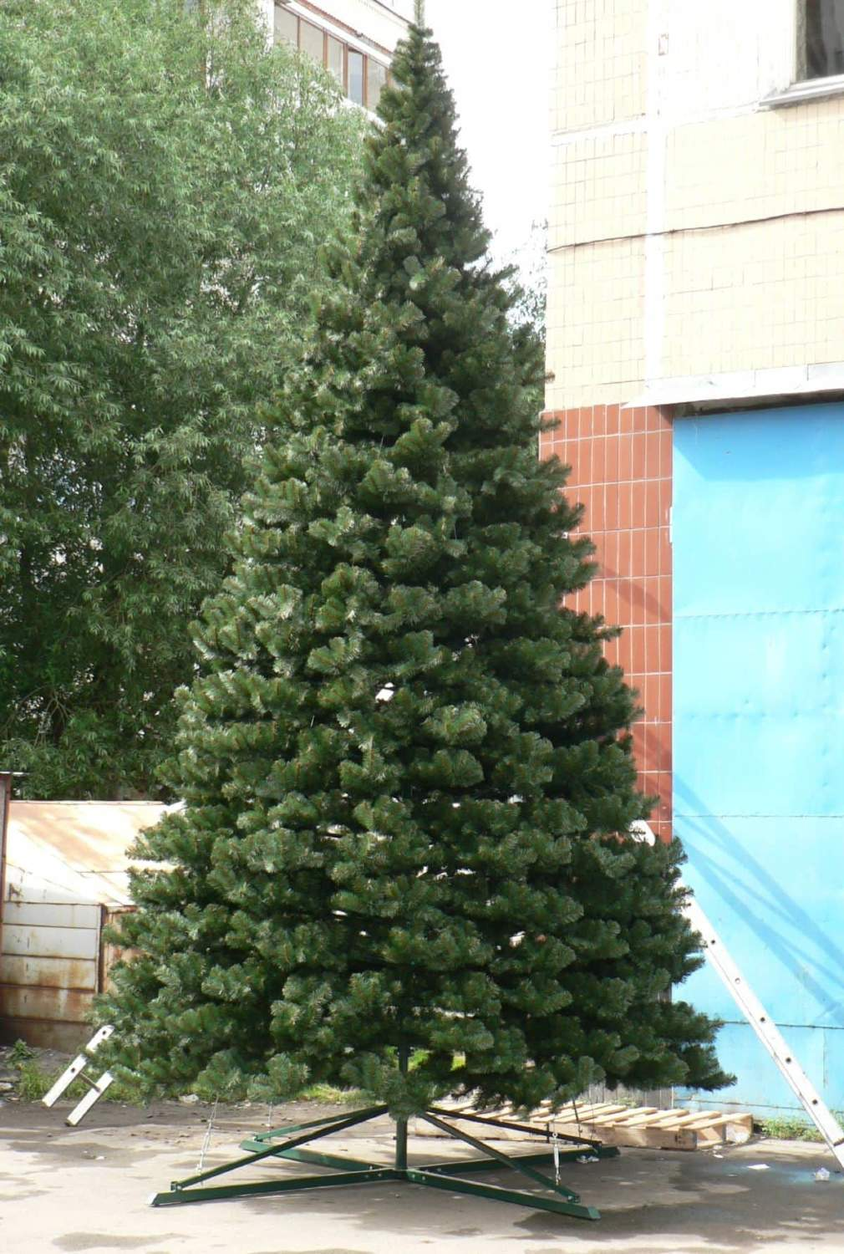

Slide 11
Кудри в речку опустила И о чем-то загрустила, А о чем она грустит, Никому не говорит.
(Ива)

Slide 12
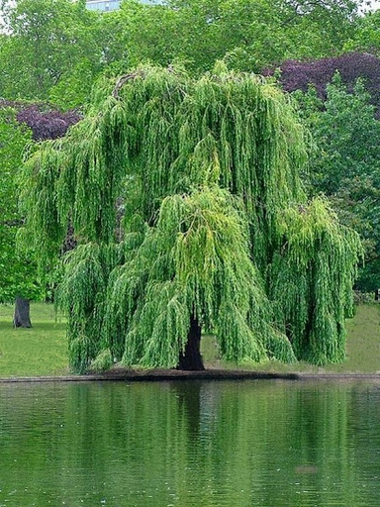

Slide 13
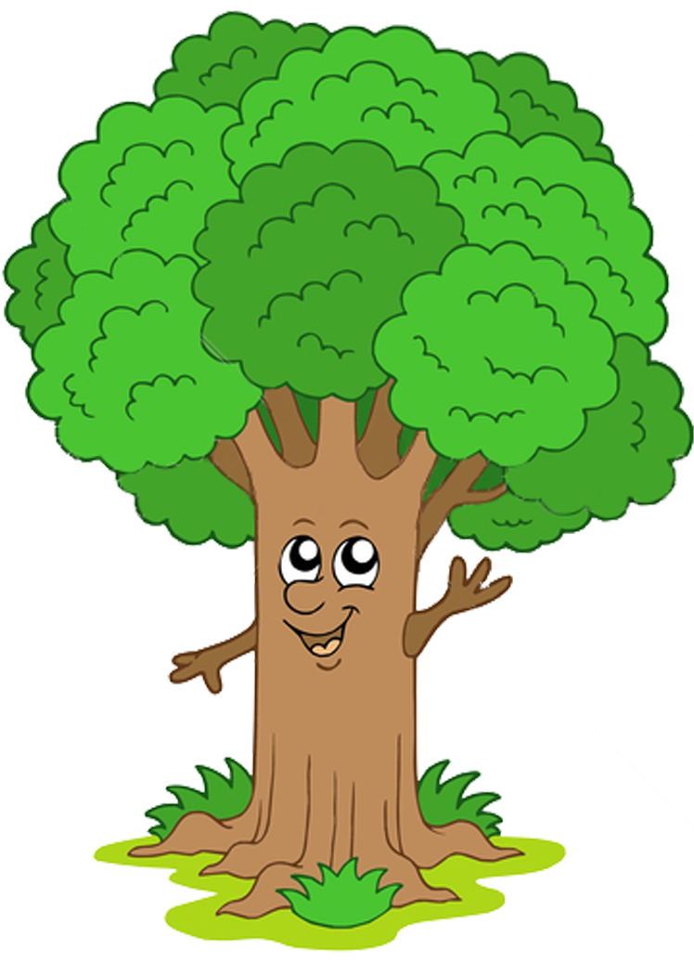
КОНЕЦ

